Slide 1
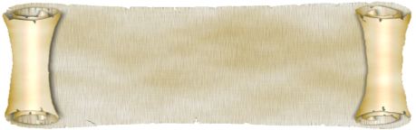
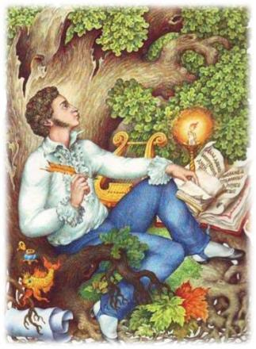
Сказки А. С. Пушкина

Slide 2
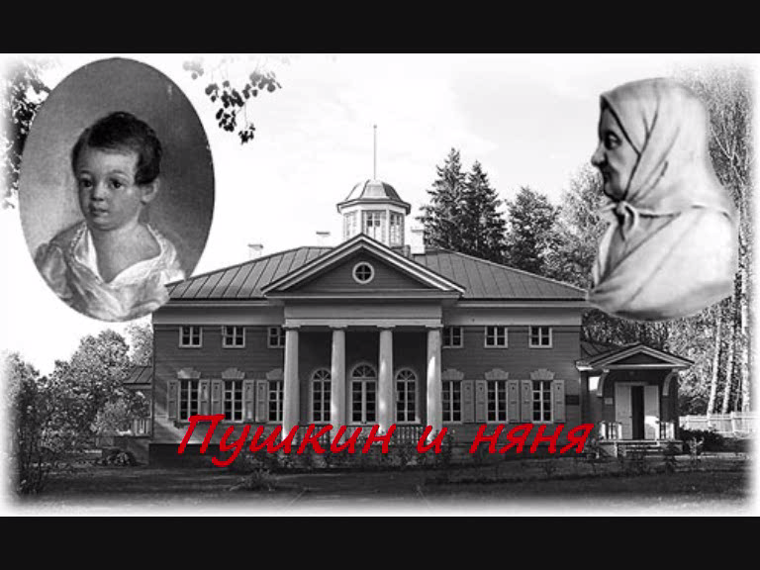
Пушкин и Арина Родионовна

Slide 3
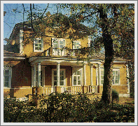
История создания сказок
Все сказки А. С. Пушкина написаны в одном месте, правда, в разное время. В селе Болдино Нижегородской губернии в 1830 году написаны «Сказка о медведихе» и «Сказка о попе и его работнике Балде». Там же в 1833 году созданы «Сказка о мёртвой царевне и о семи богатырях», «Сказка о рыбаке и рыбке», возник замысел «Сказки о золотом петушке». Эти периоды называются первой и второй Болдинской осенью.

Slide 4
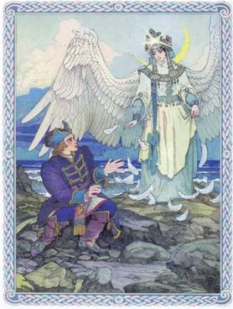
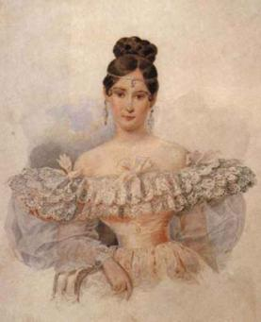
Сказки Пушкина – это не только своеобразный взгляд на мир и человека в нём, но и отражение собственной судьбы поэта. «Сказка о царе Салтане» написана почти сразу после женитьбы на Наталье Николаевне Гончаровой и является своеобразным величанием невесты-красавицы.

Slide 5
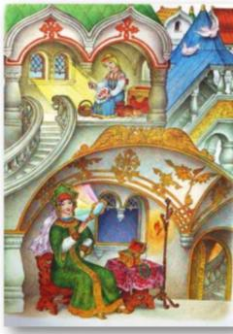
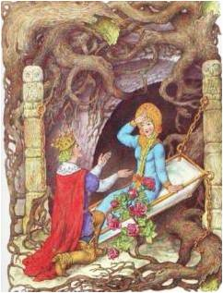
Как известно, сюжет о мёртвой (или спящей) царевне есть в фольклорах многих европейских народов. Многие писатели-сказочники использовали его для своих произведений.

Slide 6
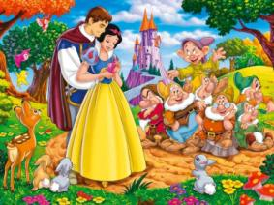
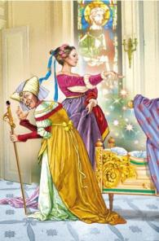
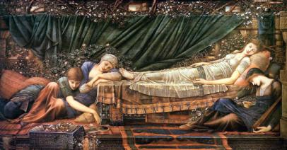
«Белоснежка» братьев Гримм
«Спящая царевна» В. А. Жуковского
«Спящая красавица» Шарля Перро

Slide 7
Сказки А. С. Пушкина
в искусстве

Slide 8
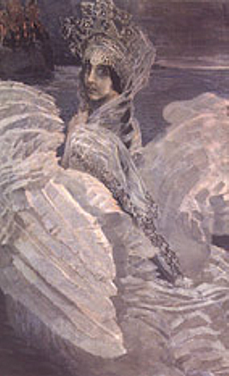
М. Врубель
«Царевна Лебедь»
На этой картине Михаил Врубель изобразил свою жену, замечательную певицу Надежду Ивановну Забелину. Полотно вызвало бурю горячих отзывов, его очень любил Александр Блок и даже посвятил ему стихотворение:
Дали слепы, дни безгневны,
Сомкнуты уста.
В непробудном сне царевны
Синева пуста.

Slide 9
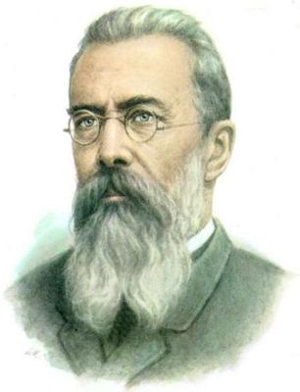
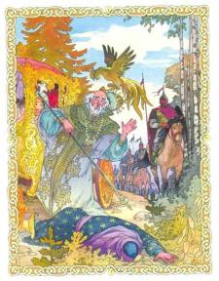
Золотой петушок
Эта опера — последнее произведение Н.А. Римского-Корсакова, её поставили на сцене лишь после смерти композитора. Подзаголовок оперы — «Небылица в лицах». В ней ни одного положительного персонажа, потому что это произведение запечатлело тревожные и горестные размышления Римского-Корсакова о судьбе России.

Slide 10
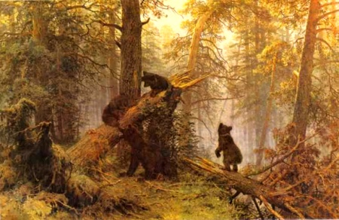
И.И. Шишкин в 1889 году написал картину «Утро в сосновом лесу», медведи на ней нарисованы художником К.А. Савицким.
«Сказка о медведихе» послужила толчком к созданию одного из шедевров русской живописи.

Slide 11

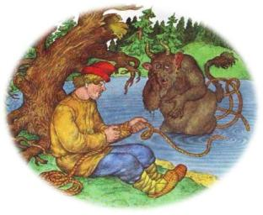
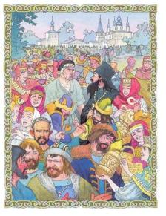
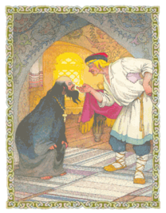
Опера Шостаковича «Сказка о попе и работнике его Балде»

Slide 12
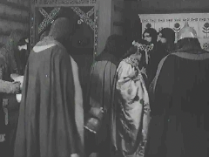
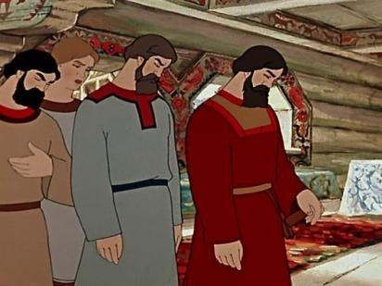
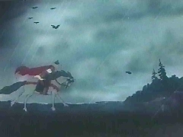
«Сказка о мёртвой царевне и о семи богатырях»

Slide 13
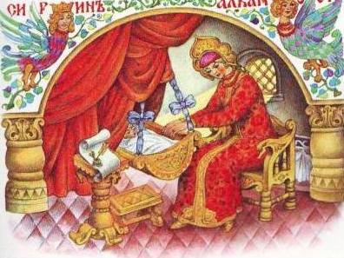

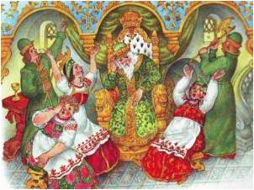
«Сказка о царе Салтане»

Slide 14
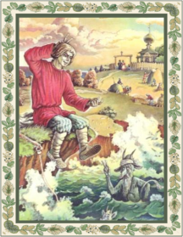
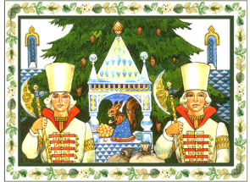
Спасибо за внимание!!!!

